Slide 1

«ДИРЕКТОРСКИЙ ЧАС»
постоянно действующий семинар для директоров
общеобразовательных организаций Волгоградской области
Формирование читательской грамотности:
опыт работы учителей русского языка и литературы МОУ Гимназии №1 Волгограда
в системе уроков словесности
и в ходе внеурочной деятельности
Матюшенко Елена Евгеньевна,
учитель русского языка и литературы,
кандидат филологических наук

Slide 2
ЧИТАТЕЛЬСКАЯ ГРАМОТНОСТЬ
1. Урочная деятельность
Современные УМК по русскому языку и литературе
Система факультативных и элективных курсов
2. Внеурочная деятельность
Конференции
Акции, конкурсы
Проектная деятельность

Slide 3
УРОЧНАЯ ДЕЯТЕЛЬНОСТЬ
Современные УМК по русскому языку и литературе:
Русский язык – УМК под ред. Л.М. Рыбченковой
Литература – УМК под ред. Г.С. Меркина
Факультативные занятия:
«Речевой этикет», «Удивительная этимология», «Занимательный русский»
Элективные курсы:
«Современная русская литература», «Зарубежная литература», «Культура речи», «Стилистика», «Комплексный анализ текста»

Slide 4
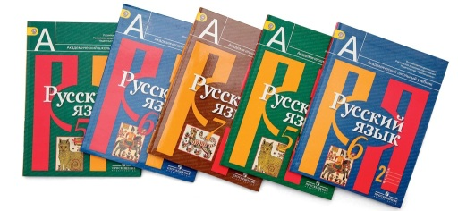
УМК по РУССКОМУ ЯЗЫКУ
Учебник
Рабочая тетрадь
Готовимся к ГИА / ОГЭ. Тесты
Самостоятельные и контрольные работы
+
Ведение теоретической тетради

Slide 5
РУБРИКИ УЧЕБНИКА
«Школа чтения» научит читать, понимать, анализировать прочитанное, поможет освоить разные виды чтения для успешного овладения различными школьными предметами
Правила изучающего чтения
Правила беглого чтения
«Энциклопедия советов»
Как организовать работу над проектом
Как сформулировать информационный запрос
Как написать отзыв о прочитанном

Slide 6
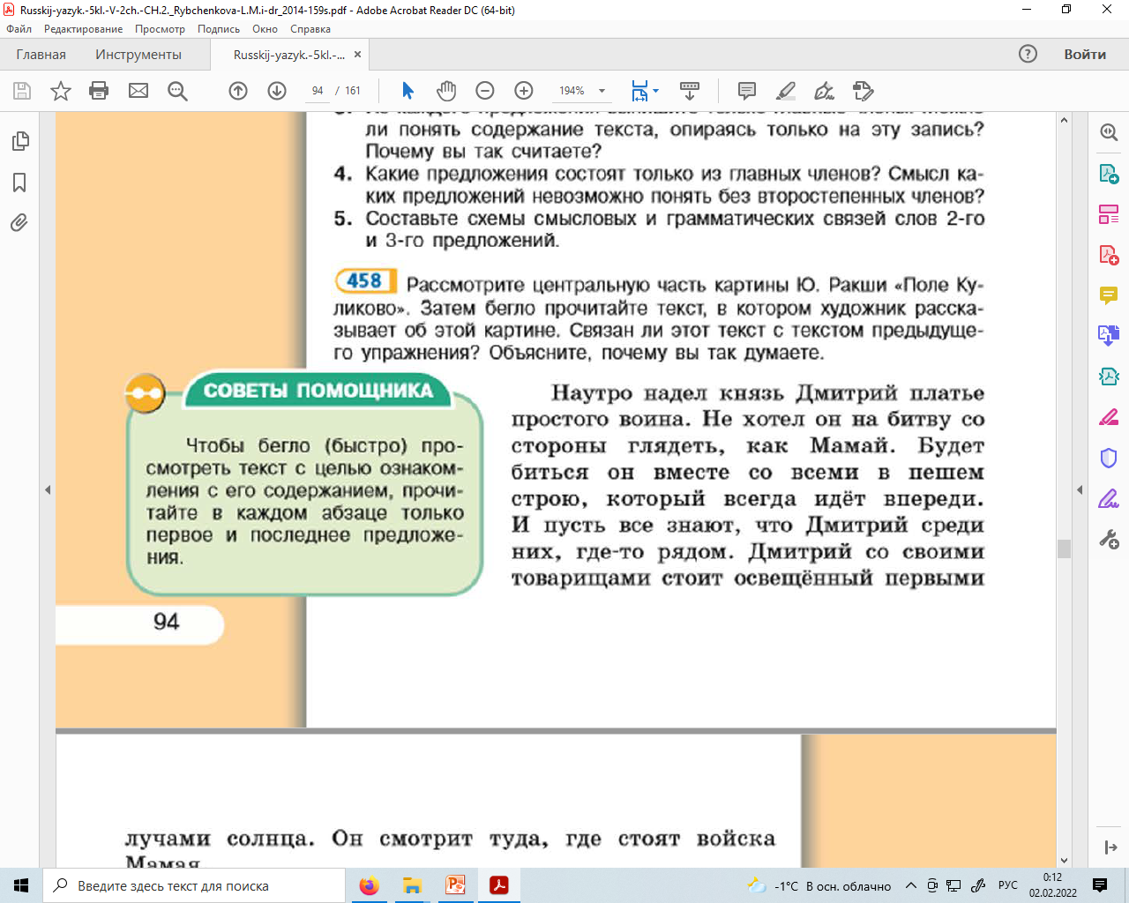
АНКЕТА

Slide 7
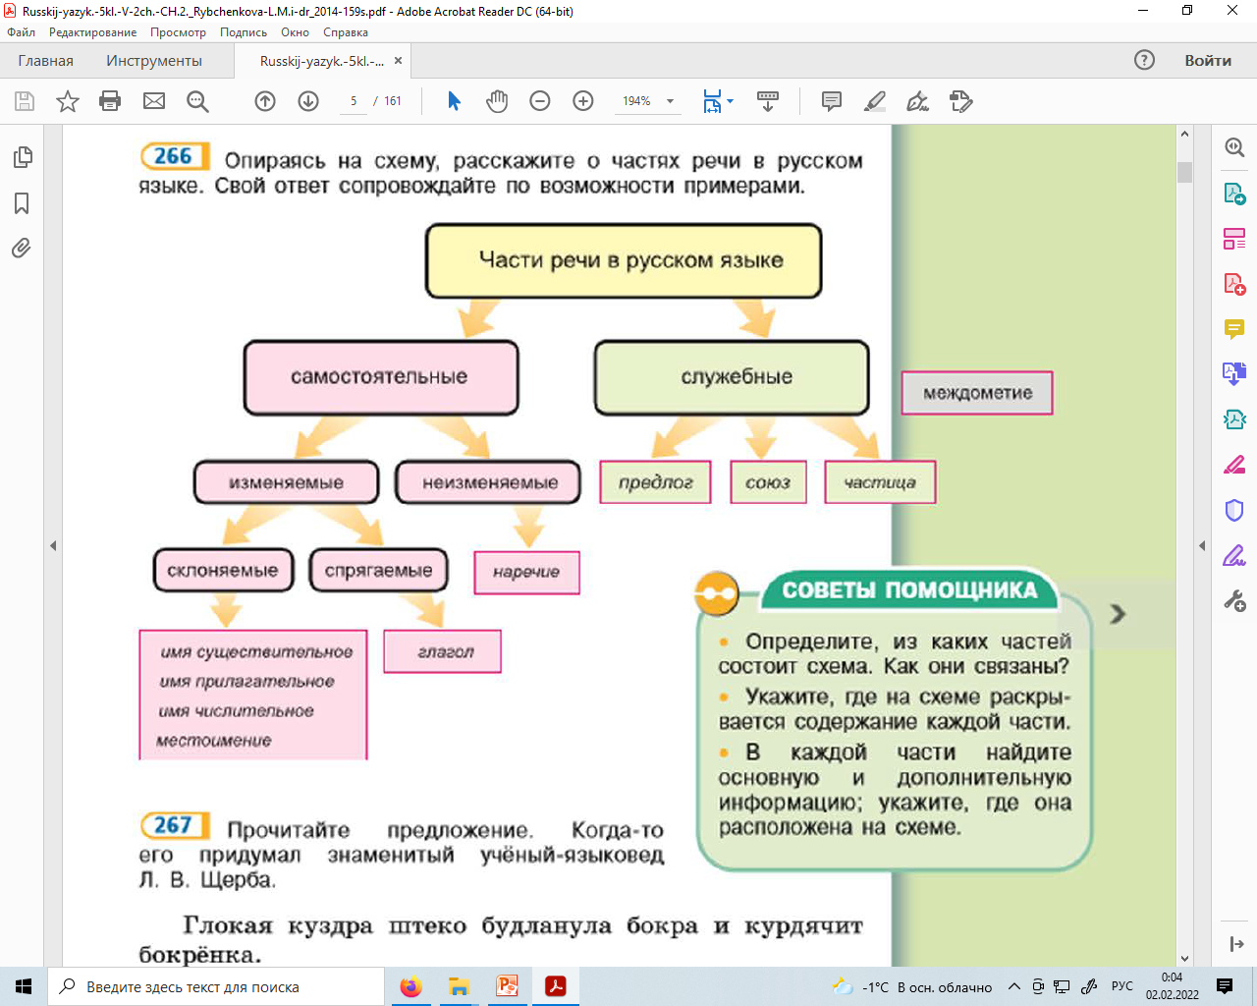
АНКЕТА

Slide 8
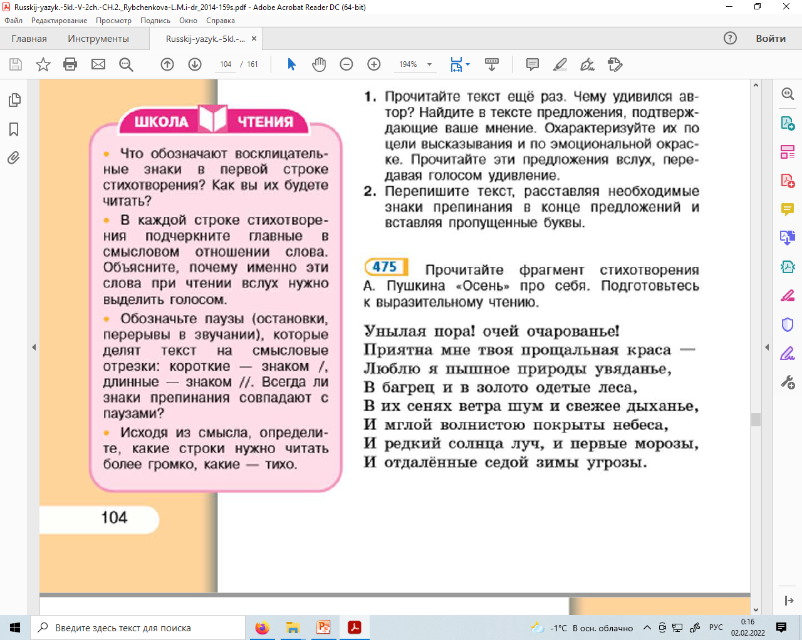
АНКЕТА

Slide 9

УМК по ЛИТЕРАТУРЕ
Учебник
Рабочая тетрадь
Текущий и итоговый контроль
+
Проверка техники чтения
Ведение читательского дневника

Slide 10

ПРОВЕРКА ТЕХНИКИ ЧТЕНИЯ
5 – 7 классы, 3 раза в год
темп (кол-во слов),
выразительность ,
четкость дикции,
пропуск слов, слогов, строчек,
соблюдение орфоэпических норм,
искажение слов,
осмысленность чтения

Slide 11
ЧИТАТЕЛЬСКИЙ ДНЕВНИК
Отзыв
1. Понравился или не понравился вам рассказ?
2. Кто автор рассказа? Как называется рассказ? Какова его тема?
3. Кто главный герой рассказа?
4. Понравился ли вам главный герой? Почему?
5. Какова основная мысль рассказа?
6. Разделяете ли вы позицию автора рассказа в оценке описанного события? Почему?

Slide 12
ПРОЕКТНАЯ ДЕЯТЕЛЬНОСТЬ
5 – 9 классы
Темы предложены в учебниках, творческие, краткосрочные, монопредметные проекты
1. Напишите сказку, главными героями которой станут части речи. Продумайте её поучительный смысл. Сказка должна быть не только волшебной, но и поучительной.
2. Подготовьте сообщение:
«Фразеологизмы о традиционной русской грамотности», «Как наши предки относились к труду?»

Slide 13
ПРОЕКТНАЯ ДЕЯТЕЛЬНОСТЬ
10 – 11 классы
Долговременный, в рамках профиля, исследовательский или практико-ориентированный характер, публичный отчёт в форме защиты
1. Кластер как способ систематизации информации.
2. Реклама как наиболее актуальный тип креолизованного текста в современном информационном пространстве.
3. Наука и вымысел в художественных произведениях: физические законы в литературе и фольклоре.

Slide 14
АКЦИИ, КОНКУРСЫ
1. Поэтический марафон
2. Открытый микрофон
3. «Золотая полка»
4. Буккроссинг «Дарите книги с любовью»
(14 февраля – всемирный день книгодарения)
5. Фотовыставки («В объективе человек читающий»,
«В книжном магазине», «Читаем в кругу семьи»)
6. Сотрудничество с библиотекой
7. Встречи с писателями

Slide 15
ОТКРЫТАЯ РЕГИОНАЛЬНАЯ
ЧИТАТЕЛЬСКАЯ КОНФЕРЕНЦИЯ
«Современная детская литература:
читаем, размышляем, обсуждаем»
(26 апреля 2018 года, 17 мая 2019 года)
Цель: формирование читательского кругозора и читательских предпочтений учащихся посредством проведения читательской конференции, посвященной современной детской литературе

Slide 16
ЧИТАТЕЛЬСКАЯ КОНФЕРЕНЦИЯ
Анкетирование
обобщение результатов анкетирования среди учащихся 5 – 11 классов с целью выявления читательских предпочтений современных школьников
Конкурсы, акции
Конференция
мероприятия для учащихся 5-9 классов и для старшеклассников

Slide 17
ТРАДИЦИОННЫЕ ФОРМЫ РАБОТЫ
Выставка книг современной детской литературы
Обзор современной детской литературы
Экскурсия по выставкам творческих работ учащихся

Slide 18
ТВОРЧЕСКИЕ РАБОТЫ УЧАЩИХСЯ
«Обложка моей любимой книги»
«О пользе чтения» (ролики, интервью)
«В объективе человек читающий»
«Знакомьтесь: современный детский писатель»

Slide 19
НЕСТАНДАРТНЫЕ ФОРМЫ РАБОТЫ
Флешмобы «Читать не вредно. Вредно не читать!», «Для чтения время всегда хорошее»
Интервью с писателем
«В мире литературной рекламы»: рекламные модули и буктрейлеры
Ток-шоу «Закрытый показ»

Slide 20
Спасибо за внимание
Электронная почта E-mail: | gymnasium1@volgadmin.ru
Ссылка на сайт: | https://gymnasium1.oshkole.ru

